Slide 1
Patron de Conception Poids-Mouche / Flyweight (structurel)
Problème :
Doit instancier un grand nombre de petits objets
Trop gourmand au niveau de la mémoire
Exemples :
Du texte contenant un grand nombre de caractères
Un jeu massivement multi-joueurs (les objets graphiques)
L'ADN

Slide 2
Patron de Conception Poids-Mouche / Flyweight (structurel)
But :
Partager efficacement un grand nombre de petits objets
Fonctionnement :
Certaines données sont extraites du l'objet pour en minimiser le nombre d'instanciation
Exemple : l'ADN
Seuls 4 bases azotées créées (G, A, T, C)
Leur position est stockée en dehors (dans l'ADN)
Sinon explosion du nombre d'instances de bases azotées

Slide 3
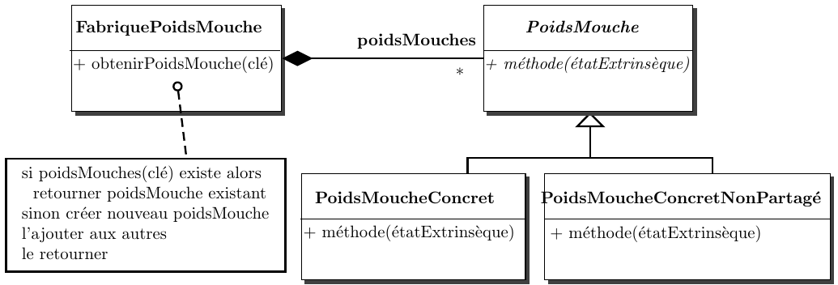
Patron de Conception Poids-Mouche / Flyweight (structurel)
FabriquePoidsMouche : créer des objets que qd nécessaire (sinon retourne l'objet déjà existant
L'utilisation du patron dans le code client passe par la fabrique pour obtenir des instances

Slide 4
Patron de Conception Poids-Mouche / Flyweight (structurel)
PoidsMoucheConcret ne contient pas certaines données
Elles lui seront passées en paramètres (étatExtrinsèque)
PoidsMoucheConcretNonPartagé : cas spécial de poids-mouche qui n'externalise pas ses données

Slide 5
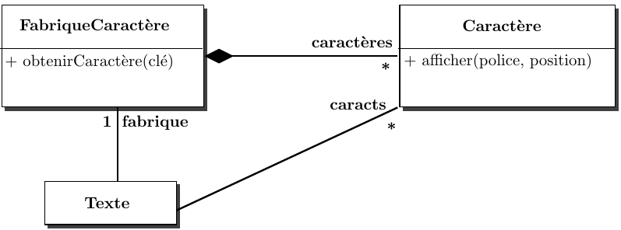
Patron de Conception Poids-Mouche / Flyweight (structurel)
Exemple : un texte se compose de caractères
Externalisation de la position/police des caractères
1 seul caractère pour 1 valeur (a, b, c, etc.)

Slide 6
Patron de Conception Poids-Mouche / Flyweight (structurel)
Exemple en Java
public final class FabriqueCaractere {
public static FabriqueCaractere INSTANCE = new FabriqueCaractere();
private Map<Integer, Caractere> mapCaracteres;
private FabriqueCaractere() {
mapCaracteres = new IdentityHashMap<Integer, Caractere>();
}
public Caractere ObtenirCaractere(char valeur) {
Caractere car = mapCaracteres.get(valeur);
if(car==null) {
car = new Caractere(valeur);
mapCaracteres.put((int)valeur, car);
}
return car;
}
}
public class Caractere {
protected char valeur;
//..
public Caractere(char valeur) {
this.valeur = valeur;
}
public void afficher(Graphics2D g, Point position) {
//...
}
}
public class Texte {
protected List<Caractere> caracts;
public Texte() {
caracts = new ArrayList<Caractere>();
}
public void afficher(Graphics2D g) {
//...
}
public void ajouterCaractere(char valeur) {
caracts.add(FabriqueCaractere.INSTANCE.ObtenirCaractere(valeur));
}
}

